Slide 1
Projeto 1 – Eng Software
Grupo Misto - engenheiros

Slide 2
Objetivos
Atender às necessidades da população da região metropolitana de Londrina
Tendo em vista que o dinheiro físico tem se tornado cada vez mais obsoleto e o acelerado ritmo urbano, enfrentar filas para recarregar o cartão de transporte ou carregar cédulas e moedas se tornou inconveniente.
Expansão do público-alvo que usufrui do benefício já oferecido pela CMTU
Muitos estudantes usufruem do benefício oferecido pelo cartão transporte, mas a isenção parcial ou total do pagamento da tarifa só se aplica no percurso de ida e volta entre a residência e a instituição de ensino do aluno.
Concessão de créditos sem a necessidade de se deslocar até pontos específicos de venda
Ao invés dos beneficiados terem que se deslocar até pontos específicos de recarga, haverá a possibilidade de se comprar créditos do cartão transporte por meio de um aplicativo mobile.

Slide 3
Certezas e dúvidas
Certezas
Existe uma demanda crescente por serviços de transporte público, com muitas pessoas dependendo de ônibus como meio de locomoção.
A facilidade e conveniência de comprar passagens de ônibus e emitir passes de transporte através de um aplicativo pode ser atraente para os usuários.
As notificações em tempo real podem melhorar a experiência do usuário, mantendo-o informado sobre o status da compra, problemas nas linhas de ônibus e avisos em geral.
Dúvidas
Os usuários estarão dispostos a utilizar um aplicativo de vendas de passagens de ônibus e emissão de passe de transporte, em vez de métodos tradicionais de compra de passagens, como guichês de venda ou máquinas de autoatendimento?
Como garantir a segurança e proteção dos dados dos usuários, como informações de pagamento e detalhes de viagem, no aplicativo?
Quais são as melhores estratégias para atrair e reter os usuários do aplicativo em um mercado competitivo?
Como lidar com possíveis problemas técnicos, como falhas de conexão de internet ou instabilidade do sistema, que possam afetar a notificação em tempo real e a experiência do usuário?
Quais são as regulamentações e requisitos legais relacionados à venda de passagens de ônibus e emissão de passes de transporte em cada localidade onde o aplicativo será utilizado?

Slide 4
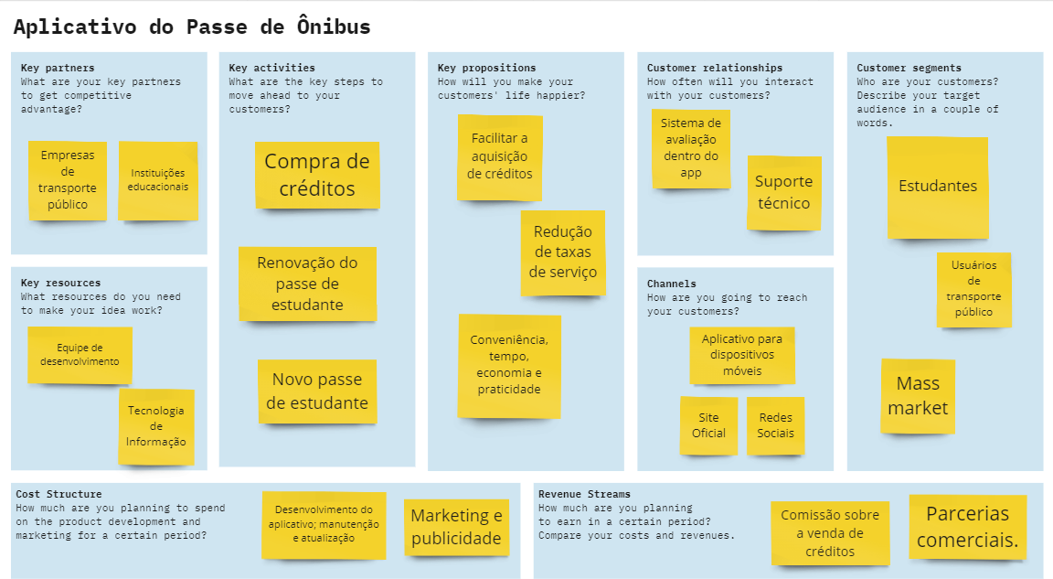
MODELO DE NEGÓCIOS

Slide 5
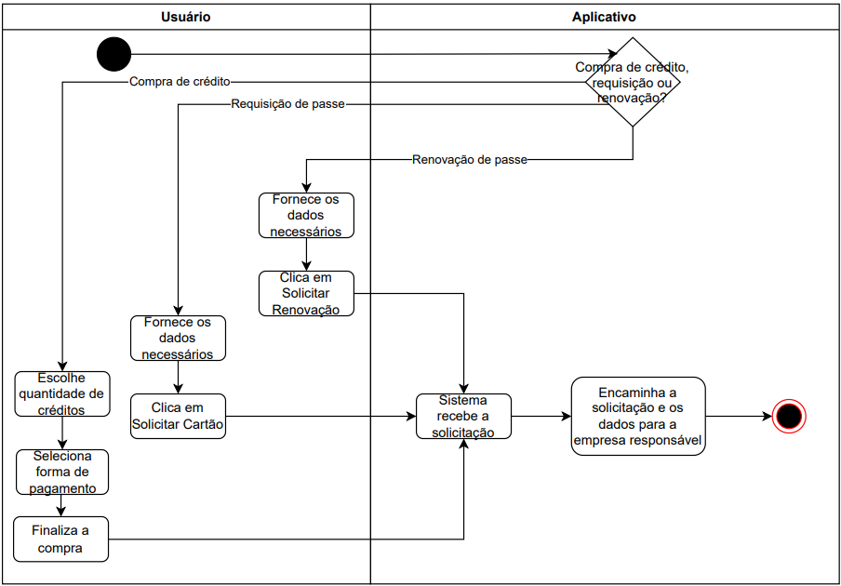
Diagrama modelo de negócio

Slide 6
VISÃO GERAL Do Aplicativo

Slide 7
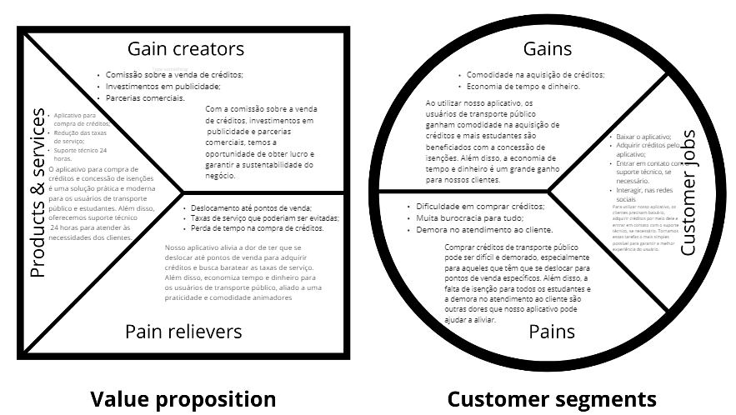





Proposta de Valor

Slide 8
Protocolo de Questionário
Nome do entrevistado:
Idade:
Contato (e-mail ou telefone):
Qual o principal meio de transporte utiliza para chegar à instituição de ensino?
Nos finais de semana, utiliza meios de transporte para se locomover? Se sim, qual(is)?
Possui o cartão transporte de Londrina?
  Realiza compra online ou presencial?
  Já teve problemas com a compra de créditos? Qual(is)?
  Enfrentou problemas com emissão ou renovação do cartão?

Slide 9
Entrevista 1
4. Qual o principal meio de transporte utiliza para chegar à instituição de ensino?
R: Principalmente a pé, e ocasionalmente ônibus para aulas no Hospital Universitário.
5. Nos finais de semana, utiliza meios de transporte para se locomover? Se sim, qual(is)?
R: Sim, costumo utilizar Uber para ir e voltar do mercado. Mas ás vezes utilizo ônibus, ou até mesmo vou andando.
6. Possui o cartão transporte de Londrina?
R: Não possuo cartão. O principal motivo foi a burocracia, me fez desistir. Eu até tentei organizar os documentos para emitir, mas ai precisava me deslocar até lá, esperar um tempão e ainda ter chance de faltar alguma coisa. Ai conclui que não valia a pena o estresse.

Slide 10
Entrevista 2
4. Qual o principal meio de transporte utiliza para chegar à instituição de ensino?
R: Indo para a UEL é principalmente a pé ou de Uber se estiver chovendo ou acontecer um imprevisto. Mas para meu estágio eu só vou de ônibus.
5. Nos finais de semana, utiliza meios de transporte para se locomover? Se sim, qual(is)?
R: Sim, geralmente andando ou Uber.
6. Possui o cartão transporte de Londrina?
R: Sim, possuo o cartão.
a. Realiza compra online ou presencial?
R: Geralmente costumo comprar online.
b. Já teve problemas com a compra de créditos? Qual(is)?
R: Sim, vários. O site é muito ruim e nada intuitivo, todo travado e demora muito no processamento.
c. Enfrentou problemas com emissão ou renovação do cartão?
R: Claro, foi tão burocrático e enrolado para emitir que eu quase desisti. Parece até que eles não querem que ninguém tenha o passe.

Slide 11
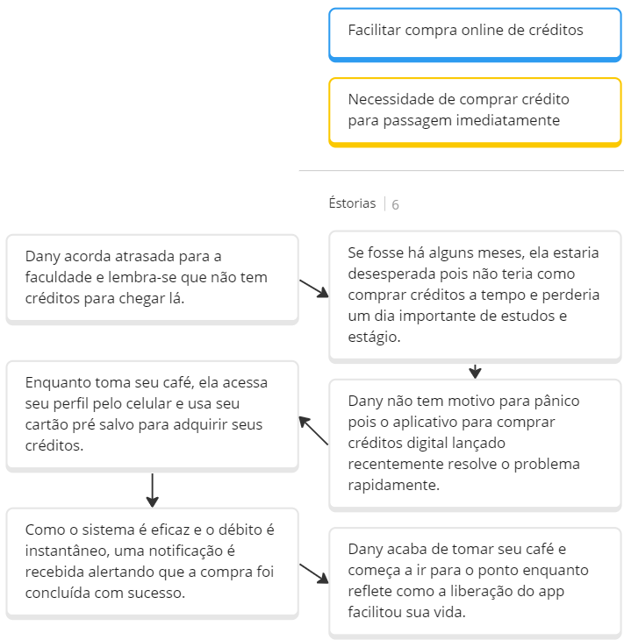
Story Map 1
Caso da compra de créditos online

Slide 12
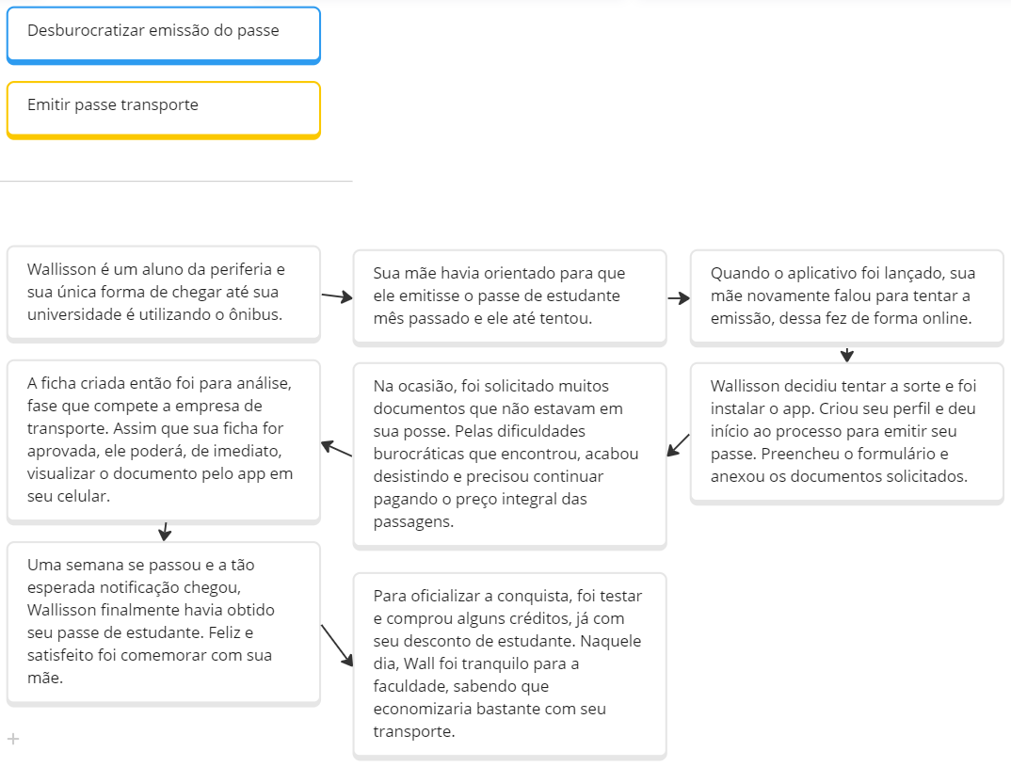
Story Map 2
Caso da Emissão do passe

Slide 13
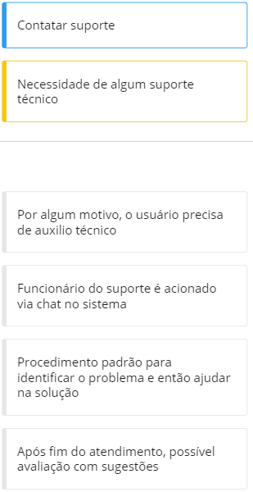
Story Map 3
Caso do Contato ao suporte

Slide 14
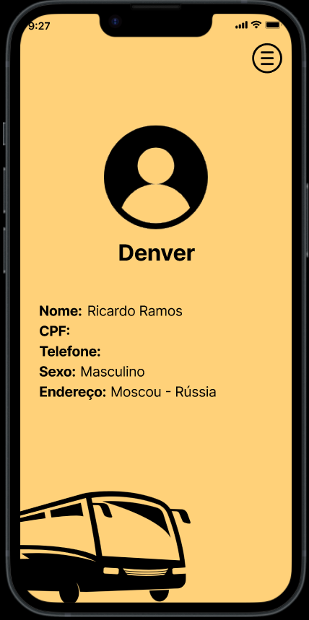
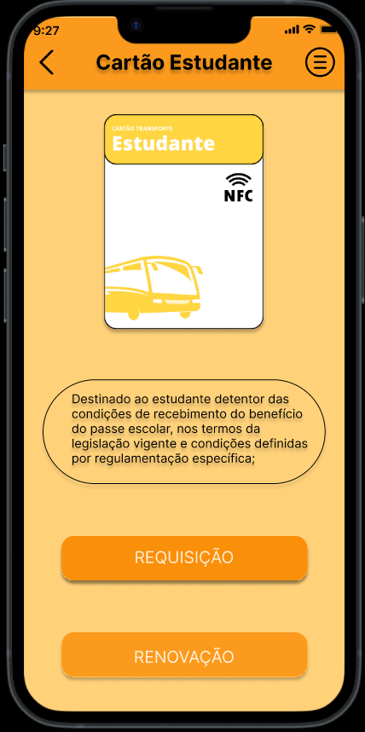
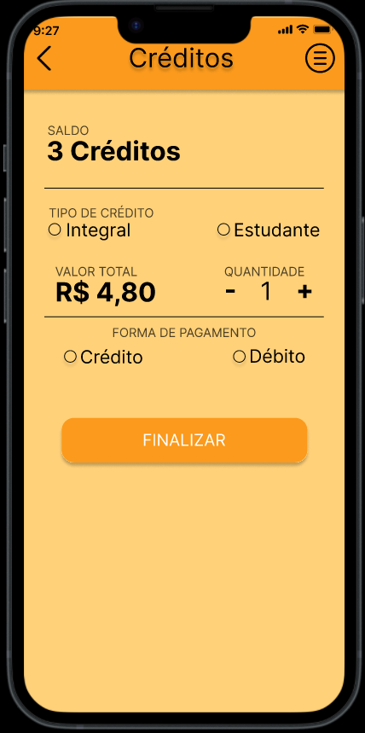
Alguns mockups…

Slide 15
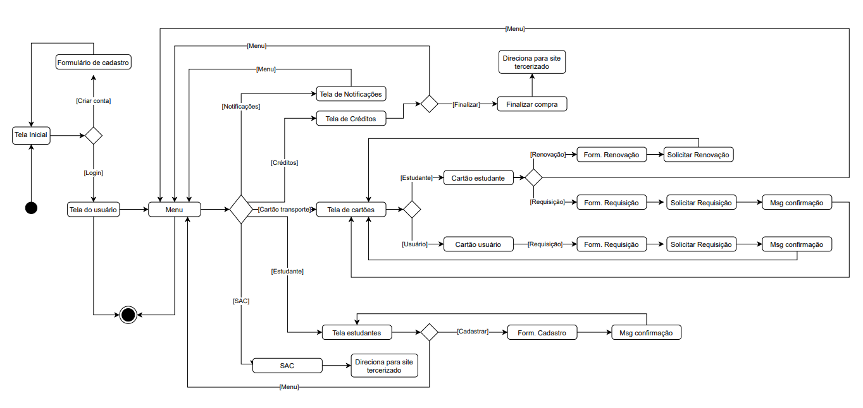
Diagrama de Navegabilidade

Slide 16
RESUMO
Requisição de créditos sem necessidade de ter que se deslocar até pontos específicos de venda; além disso, pretende-se ampliar o serviço já oferecido pela CMTU, de modo a conceder o benefício não somente para deslocamentos entre a residência e instituição de ensino dos alunos que devem morar a mais de 1,5km de seu destino.

Slide 17
Protótipo
https://www.figma.com/file/y3IeAKwi03JC0w537S0K3Q/Passe-%C3%B4nibus?node-id=0-1
https://miro.com/app/board/uXjVPihpCxU=/

